Slide 1
Living labs v programu horizont evropa
Naďa Koníčková, TC Praha
Seminář CzechInvest, 31.10.2024

Slide 2
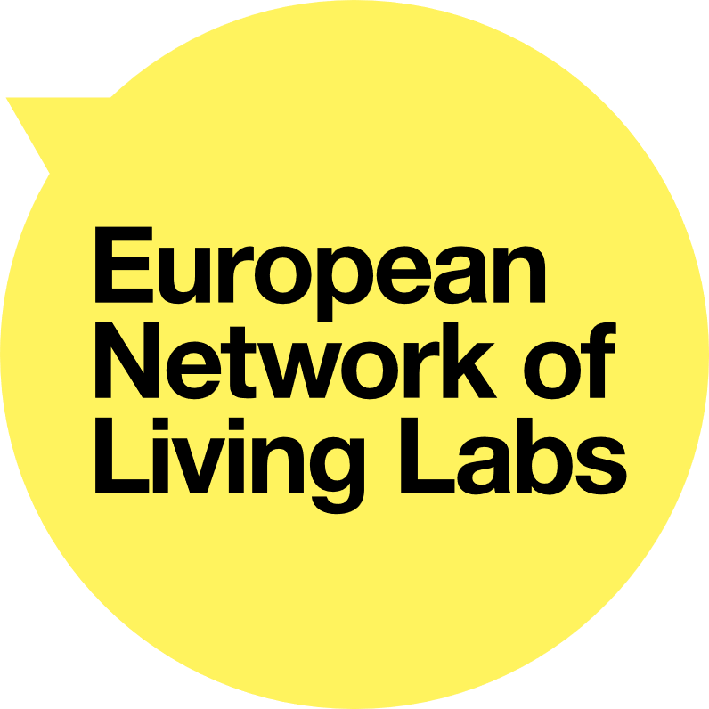
Living labs
Living Labs are open innovation ecosystems in real-life environments based on a systematic user co-creation approach that integrates research and innovation activities in communities, placing citizens at the center of innovation.
European Network of Living Labs – ENoLL

Slide 3

Pilíře programu horizont Evropa
1. PILÍŘ
Vynikající věda
2. PILÍŘ
Globální výzvy
a konkurenceschopnost průmyslu
3. PILÍŘ
Inovativní Evropa
Evropská rada pro výzkum
Klastry
Zdraví
Kultura, kreativita a inkluzivní společnost
Civilní bezpečnost pro společnost
Digitalizace, průmysl a vesmír
Klima, energetika a doprava
Potraviny, bioekonomika, přírodní zdroje, zemědělství a životní prostředí
Evropská rada pro inovace
Akce
Marie Sklodowska‑Curie
Evropské inovační ekosystémy
Výzkumné
infrastruktury
Evropský inovační
a technologický institut
Společné výzkumné středisko
Rozšiřování a posilování Evropského výzkumného prostoru
Rozšiřování účasti a šíření excelence | Reforma a zlepšování evropského systému výzkumu a inovací

Slide 4
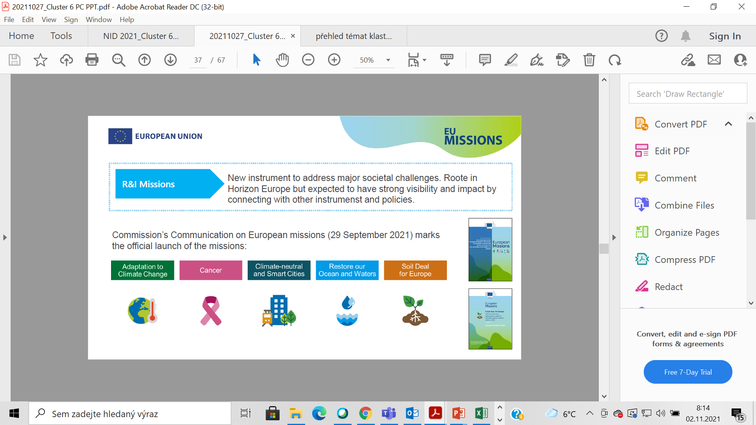
Mise v Horizontu Evropa
Portfolio akcí s významným dopadem napříč obory a odvětvími s cílem:
  dosáhnout ve stanoveném časovém rámci měřitelného cíle, jehož by nebylo možné dosáhnout prostřednictvím jednotlivých akcí
  ovlivňovat společnost a tvorbu politiky prostřednictvím vědy a techniky
  řešit problémy relevantní pro široké spektrum evropských občanů
  specifické výzvy k provedení misí – možnost zapojení living labs do projektů a podpory jejich ustavení

Slide 5

Příklad podpory LL v misi soil Deal for Europe - výzvy 2024
HORIZON-MISS-2024-SOIL-01-01: Co-creating solutions for soil health in Living Labs, RIA, 36 mil. eur, 3 projekty, MAA
  Spolupráce výzkum-praxe-regionální politika při tvorbě a testování řešení pro zdraví půdy, monitoring, nástroje pro řídící sféru v oblasti managementu půd
HORIZON-MISS-2024-SOIL-01-02: Living Labs in urban areas for healthy soils, RIA, 12 mil. euro, 1 projekt, MAA
  Spolupráce výzkum-praxe-regionální politika při tvorbě a testování řešení pro zdraví půdy, monitoring, nástroje pro řídící sféru v oblasti managementu půd v městských oblastech

Slide 6
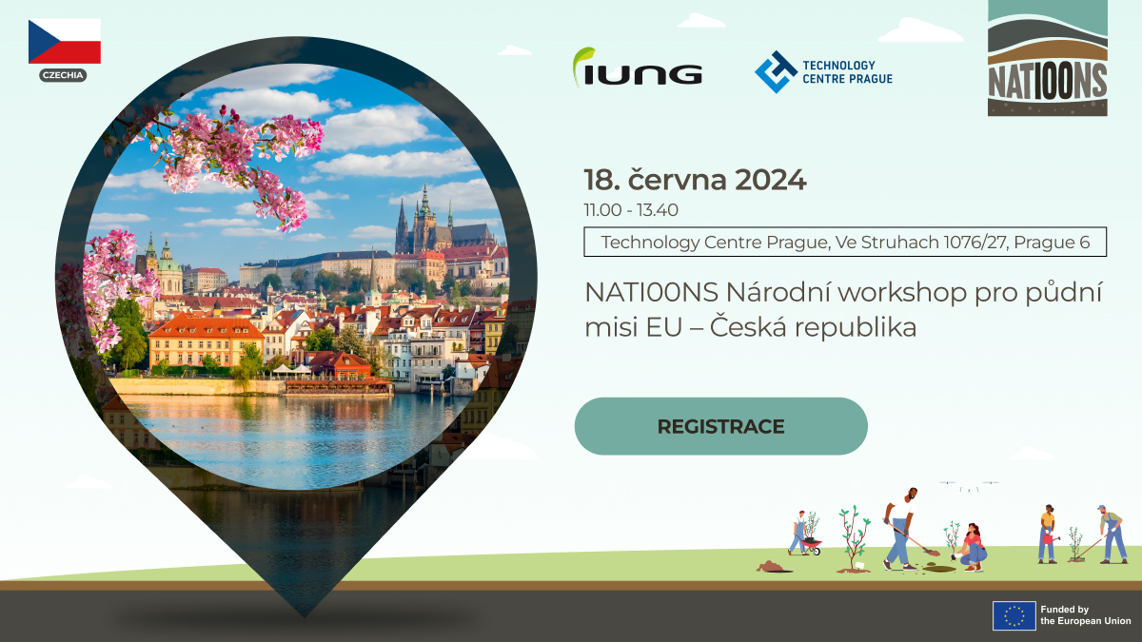
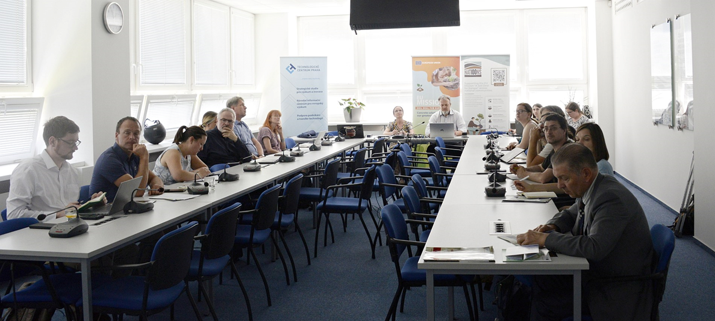
podpora LL – příklad spolupráce s evropským projektem NATI00NS
2 workshopy pořádané TC Praha v roce 2023 a 2024
LL - Transdisciplinary approaches which involve farmers, scientists and other interested partners in the co-design, monitoring and evaluation of new and existing agricultural practices and technologies on working landscapes to improve their effectiveness and early adoption.

Slide 7
Příklady zapojení do aktivit LL v projektech horizontu evropa
Vysoké učení technické v Brně (VUT)
Projekt: RUGGEDISED
Způsob zapojení: VUT se podílí na vývoji a implementaci inovativních technologií pro chytrá města, jako jsou energetické sítě a udržitelná mobilita, které jsou testovány v rámci městských Living Labs.
Město Litoměřice
Projekt: STARDUST
Způsob zapojení: Litoměřice fungují jako Living Lab pro implementaci a testování inteligentních energetických řešení a udržitelných technologií, včetně nových modelů pro spotřebu energie v městském prostředí
Univerzitní centrum energeticky efektivních budov (UCEEB) ČVUT
Projekt: mySMARTLife
Způsob zapojení: UCEEB se podílí na pilotních projektech v rámci Living Labs zaměřených na energetickou efektivitu a udržitelné technologie, které jsou testovány v městských čtvrtích.
Hlavní město Praha, Městská část Praha 6
Projekt: DISCO
Způsob zapojení: ověřování a zavádění inovativních digitálních řešení, sdílení dobré praxe v oblasti plánování logistiky nákladní dopravy ve městech

Slide 8
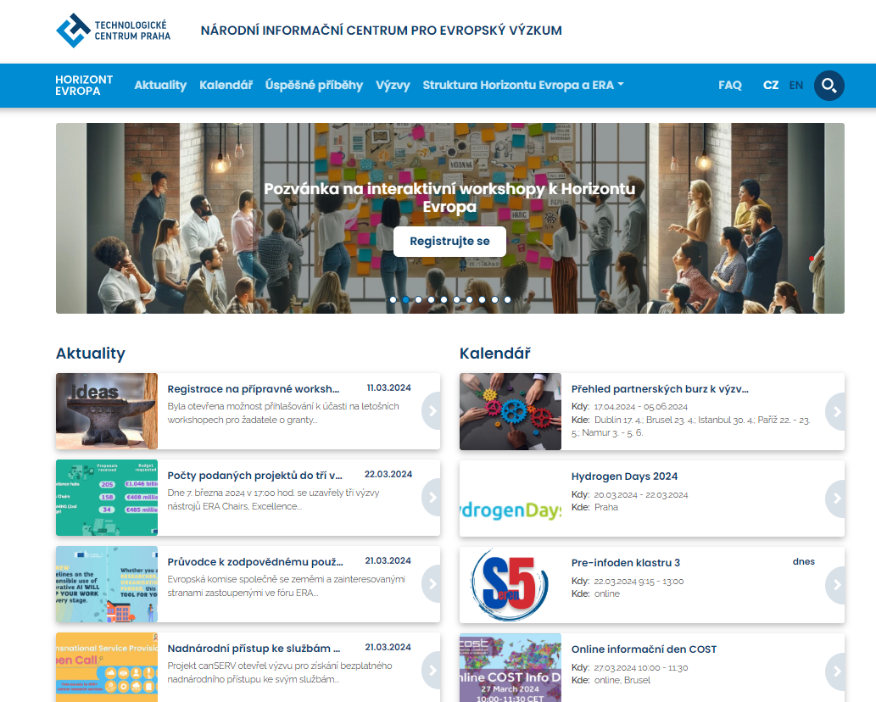
Portál horizont evropa
Portál TC Praha - NICER pro program Horizont Evropa.
https://www.horizontevropa.cz/cs
NCP pro jednotlivé oblasti HE
Aktuality & Informace
Výzvy
Informace o webinářích, nabídkách školení
Úspěšné příběhy

Slide 9
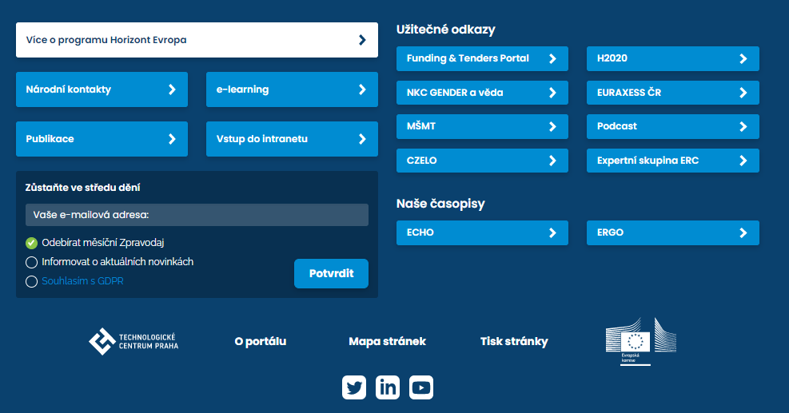
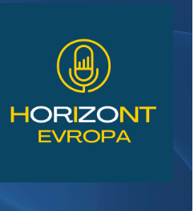
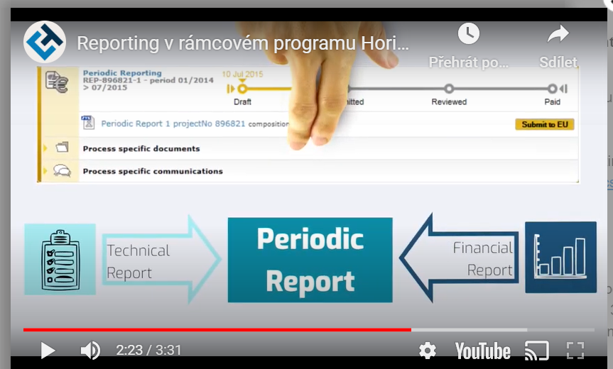
Odběr novinek a zpravodaje
E-learning

Slide 10
Naďa Koníčková
+420 728 212 429
konickova@tc.cz
https://www.horizontevropa.cz

